Slide 1

创造科学讲座系列
六日的解释及其重要性
Notes:
大家好，欢迎来到今晚的在线课程。今晚的内容是六日的解释及其重要性。

Slide 2
创造科学讲座系列
年轻地球创造论的重要性
第一：圣经解释 第二：社会和教会
Notes:
大家好，欢迎来到今晚的在线课程。今晚的内容是六日的解释及其重要性。

Slide 3
你相信上帝的创造。你拒绝了无神进化论。
地球的年龄该怎么解释呢?
  6000-10000 年?
  45亿年？
神是在六日创造世界，还是利用了漫长的岁月？
甚至可能是神“推动”生命的进化？
这个问题究竟重不重要？
Notes:
You believe God created. You reject atheistic evolution.
But what about the age of the earth? 6-10kyrs? 4.5byrs?
Did God create in 6 days, or use long periods of time?
Maybe even God ‘driving’ evolution of life?
DOES IT MATTER?

Slide 4
向年老地球论、进化论妥协的代价
人们常常问：若有慈爱、全能的神存在，世界上为什么有苦难和邪恶？
起初6天的创造在神看来“甚好”。
想象一下正在腐烂的尸体臭味
想象一下一只绵羊被狮子捕食
考虑一下一只狗生来瞎眼，或天生癌症，或流产……
Notes:
捕食 Bu3 Shi2

Slide 5

神看着一切所造的都甚好。(创 1:31)

Slide 6
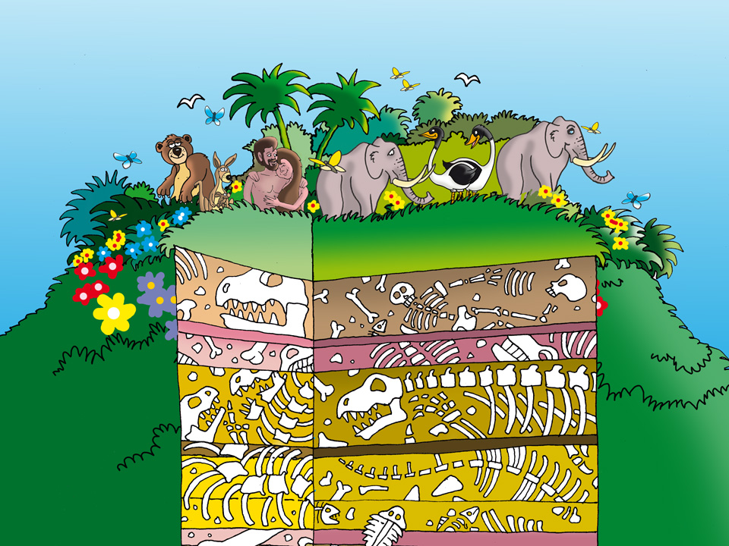
一切……都甚好？
死亡
苦难
疾病
Notes:
Adding millions of years to the Bible puts death and suffering before Adam sinned and brought death and suffering into God’s very good creation.

Slide 7
先有罪，后才有死亡
罗马书5: 12
这就如罪是从一人入了世界，死又是从罪来的……

Slide 8


水火不相容
死亡
死亡
伊甸园
进化的故事
真实的历史
Notes:
Incompatible！水火不相容

Slide 9
若有慈爱、全能的神，世界为什么有苦难？
答案：起初，事情不是这样
创世记1:29 神说：“看哪，我将遍地上一切结种子的菜蔬，和一切树上所结有核的果子，全赐给你们作食物。30 至于地上的走兽和空中的飞鸟，并各样爬在地上有生命的物，我将青草赐给它们做食物。”……
Notes:
菜蔬 cai4shu1
有核 he2

Slide 10
若有慈爱、全能的神，世界为什么有苦难？
咒诅：彻底的改变
创世记 3:17……“你既听从妻子的话，吃了我所吩咐你不可吃的那树上的果子，地必为你的缘故受咒诅；……18地必给你长出荆棘和蒺藜来；……19你必汗流满面，才得糊口，直到你归了土……”
Notes:
菜蔬 cai4shu1

Slide 11
答案：将来，事情不会总是这样
答案：将来，事情不会这样
罗马书 8:19 受造之物切望等候神的众子显出来。20 因为受造之物服在虚空之下，不是自己愿意，乃是因那叫他如此的。21 但受造之物仍然指望脱离败坏的辖制，得享 神儿女自由的荣耀 22 我们知道一切受造之物一同叹息、劳苦，直到如今。
Notes:
菜蔬 cai4shu1

Slide 12
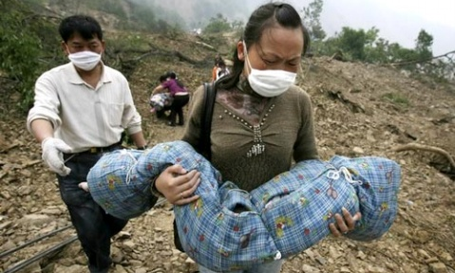
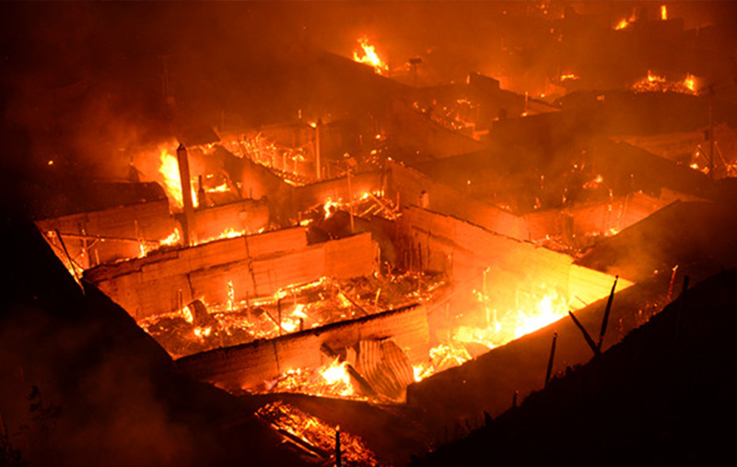
忽略年轻地球创造论，
面对苦难，我们没有答案
Notes:
汶川 Wen4 Chuan1
地震 Di4 Zhen4

Slide 13

忽略圣经的创造论，
下一代就会被世俗掳走
Notes:
掳走 Lu3Zou3

Slide 14
忽略圣经的创造论，下一代就会被世俗掳走
Answers in Genesis 机构在美国做了一个严谨的调查。在福音性教会成长的孩子，有60%在二十多岁的时候就离开教会了。
很多都不再相信圣经的真实性，其中包括：
  39.8%最先在初中开始怀疑
  43.7%最先在高中开始怀疑
  10.6%最先在大学开始怀疑
如果你不给他们解答，世界和魔鬼就会解答！
Notes:
Examples: Liang Enhui, raised in strong evangelical family in Anhui. In public school, doubts from elementary school onwards, asked parents and they couldn’t answer, “凭着信心”. In college (nat’l sci. (prob. physics) major) decided to needed to get to the bottom of it. Became convinced of creation science (young earth?).
~11 year old daughter of Christian parents: Father came to me, “My daughter has a question”, she 装害羞, then looked at me and asked: “How do you know there is a God?” I answered with Rom. 1:20 and probably used “chairs imply chair designers and chair factory workers” analogy.

Slide 15
向年老地球论、进化论妥协的代价
“一次得救，永远得救”
没错，但是
必须有一定的前提，人才能信福音、得救
上帝按照自己的形象造人，所以人有理智
有理智的人需要一个合理的理由才能相信
Notes:
“Once saved, always saved”
BUT
People need the necessary conditions before they can believe and be saved.
God made people in His own image: Rational.
Rational people need a rational reason to believe.

Slide 16
小结：向年老地球论、进化论妥协的代价
创世记的1-2章不是‘次要问题’，而是基要问题，如果这几章不是史实：
我们对神、人和宇宙的认识不再一致，人就成了高级动物，神从起初就在利用死亡和苦难。
我们更没有理由相信圣经其余的记载是历史，也不必相信耶稣的话，因为都失去了权威。
Notes:
Gen. 1-2 is not a “secondary matter.” It’s fundamental. If it’s not true:
Our understanding of Man and the Universe are affected: Man is a highly developed animal, and God has used death and suffering all along.
We have no reason to believe the rest of the Bible is real history—nor to believe the words of Jesus. It’s not authoritative.

Slide 17
进化论和圣经不能相容：准确的解经法
问题：但不是有很多方法能把圣经和“千百万年”以及进化论相结合吗？
  神看一日如千年
  创世记第一章中有个间隔
  神阶段性地创造
  神导进化论
  文体框架假设......
答案：不,这样解释只会打破解经规律。
Notes:
间隔 Jian4 Ge2
阶段 Jie1 Duan4
框架 Kuang1 Jia4
Misinterpretation: 打破解经规律

Slide 18
进化论和圣经不能相容：各从其类
第一：
圣经清楚地教导,每一不同的种类都是在一个特定时间直接被创造的，而不是逐渐进化来的。
Notes:
逐渐 zhu2 jian4

Slide 19
进化论和圣经不能相容：各从其类
创世记1:24神说：“地要生出活物来，各从其类；牲畜、昆虫、野兽，各从其类。”事就这样成了。25於是神造出野兽，各从其类；牲畜，各从其类；地上一切昆虫，各从其类。神看著是好的。
Notes:
牲畜 Sheng1 Chu4
昆虫 Kun1 Chong2

Slide 20
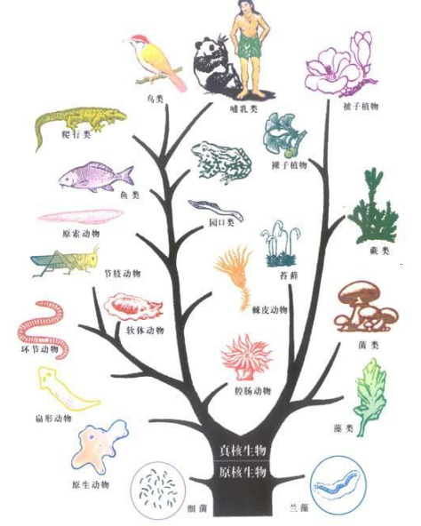
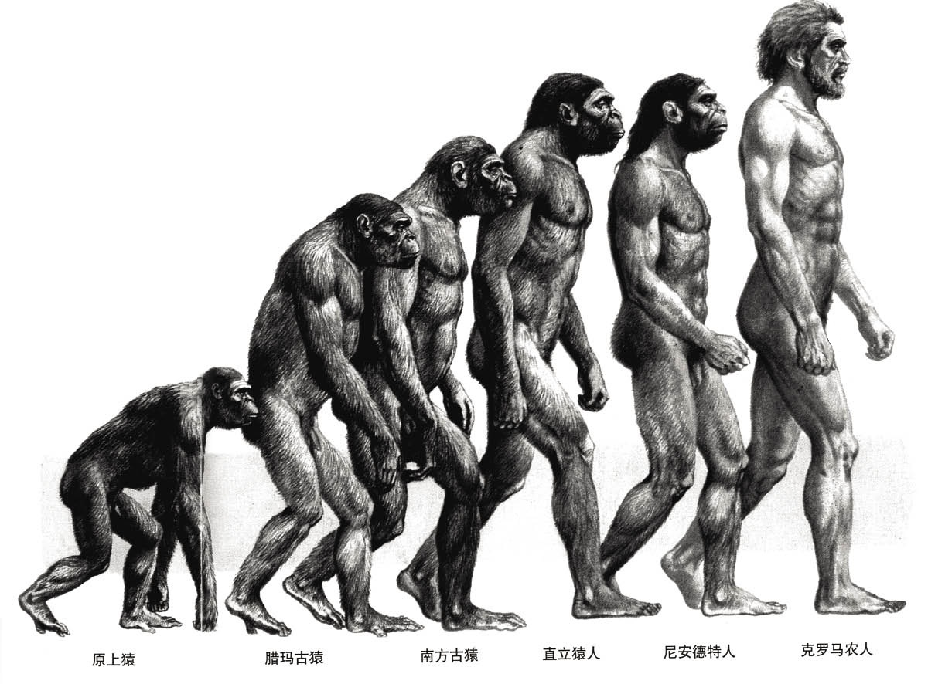
进化论和圣经不能相容：各从其类
进化论“生物树”
进化论“猿人”队列
Notes:
队列 Dui4 Lie4

Slide 21
进化论和圣经不能相容：各从其类
“各从其类”也包括人：
创世记1：26神说：“我们要照著我们的形象，按著我们的样式造人，使他们管理海里的鱼、空中的鸟、地上的牲畜和全地，并地上所爬的一切昆虫。”27神就照著自己的形象造人，乃是照著他的形象造男造女。
Notes:
昆虫 Kun1chong2

Slide 22
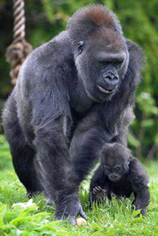

进化论和圣经不能相容：各从其类
创世记2：7耶和华神用地上的尘土造人，将生气吹在他鼻孔里，他就成了有灵的活人，名叫亚当。... 21耶和华神使他沉睡，他就睡了；於是取下他的一条肋骨，又把肉合起来。22耶和华神就用那人身上所取的肋骨，造成一个女人，领她到那人跟前。
“各从其类”
“用地上的尘土造人”
“用肋骨造成一个女人”
我们不是从猴子变来的！
Notes:
肋骨 lei4 gu3

Slide 23
进化论和圣经不能相容：顺序不同
第二：
创造的顺序和进化论给出的顺序不同。

Slide 24






进化论和圣经不能相容：顺序不同
第 1 日
第 2 日
第 3 日
第 4 日
第 5 日
第 6 日
Notes:
哺3 乳3
鲸1 鱼2
Maybe cut 36 and/or 37, modify 38

Slide 25
进化论和圣经不能相容：顺序不同
进化论: | 圣经:
1. 太阳 | 1. 地球
2. 地球 | 2. 大气层
3. 海洋生物(没有哺乳动物) | 3. 所有陆地植物
4. 陆地生物 (蜘蛛，昆虫) | 4. 太阳
5. 爬行动物 | 5. 海洋生物(包括海洋哺乳动物)和鸟类
6. 陆地有花植物 | 6. 陆地哺乳动物和爬行动物
7. 陆地哺乳动物
8. 鸟类
9. 海洋哺乳动物
Notes:
蜘蛛 Zhi1 Zhu1
哺3 乳3 Bu3 Ru3
鲸1 鱼2 Jing1 Yu2
昆1虫2 Kun1 Chong2

Slide 26


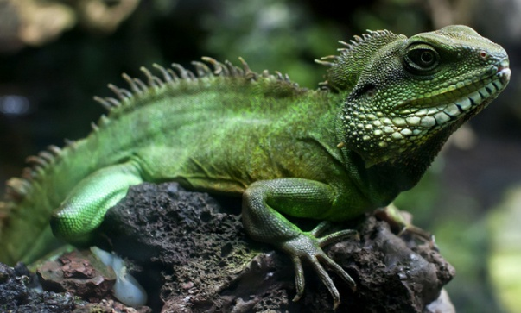


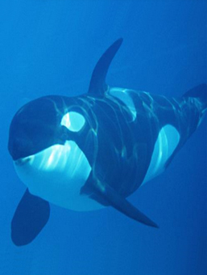

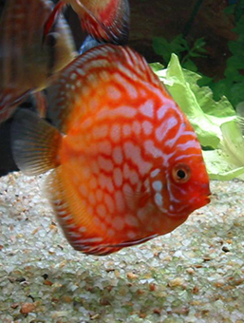
哪一个先出现:
进化论和圣经不能相容：顺序不同
圣经说…
进化论说…
1.地球还是太阳?
2.鲸鱼还是马?
3.玫瑰花还是鱼?
4.老鹰还是蜥蜴?
哪一个是正确的? 他们不可能都正确!
Notes:
老2鹰1
Lizard 蜥蜴 Xi1 Yi4

Slide 27
进化论和圣经不能相容:六日创造
第三：
圣经非常清楚地写道，神创造整个宇宙只花了短短六天时间，而且发生在不久之前，可能只有6,000年前，或至多10,000年前。

Slide 28
进化论和圣经不能相容：六日创造
创世记1:1 起初，神创造天地。…
5...有晚上，有早晨，这是头一日。… 8...有晚上，有早晨，是第二日。...13 有晚上，有早晨，是第三日。...19有晚上，有早晨，是第四日。… 23有晚上，有早晨，是第五日。… 31...有晚上，有早晨，是第六日。
2:1天地万物都造齐了。

Slide 29
一“日”不会代表很长的一段时期
创世记第一章的每一日都是这样描述的：
“有晚上有早晨，这是第 N 日”。
  每一处都写“有晚上有早晨”
  旧约其他地方，“晚上”和“早晨”同时出现在一节经文中，有四十处。每一处都是指正常情况下的时间。
  每一处都在“日”前带有序号
  希伯来文旧约圣经中的日“yom”，创世记第一章以外带序号出现了359次
  至少358次是指正常情况下的一天。
Notes:
例 Li4
All days in Gen.1 are described as: “morn & eve, a N-th day”
Elsewhere in the Old Testament, ‘morning’ and ‘evening’ are used in the same verse about 40 times. All of these refer to normal time spans. (38vv, 40x, two doubles)
Always has a # bef. “day”. Outside Gen.1, 359x in Heb. OT. At least 358 mean a normal day.
(有人声称何西阿书6:2是例外，不过此经文是特许的语法模式, 并且是指短期的事情，而不是长期的。)

Slide 30
希伯来文本来有好多词可以用表达长期、不确定的时间：
olam עוֹלָם 一般翻成为“时代”
ēt עֵת 一般翻成为“时期”
qedem קֶדֶם 一般翻成为“时代”
z^{e}man זְמָן 一般翻成为“一段时期”
  圣灵没有感动摩西写这些词！
  难道犹太人不能理解长期,不确定时期，如：
  “第一纪神创造了……”
  “第二纪神创造了……”
Notes:
Heb. has many words for a long, indefinite time period: …
The H.S. didn’t inspire Moses to use any of these! Would Jews really have difficulty understanding the concept of indefinite or long periods of time? Such as…

Slide 31
“以经解经”：第四条诫命教导六日创造
出埃及记20:9六日，要劳碌作你一切的工，10但第七日是向耶和华你神当守的安息日，这一日你和你的儿女、仆婢、牲畜，并你城里寄居的客旅，无论何工都不可作；11因为六日之内，耶和华造天、地、海，和其中的万物，第七日便安息，所以耶和华赐福与安息日，定为圣日。
Notes:
仆婢 Pu2Bi4
寄居 Ji4Ju1

Slide 32
进化论和圣经不能相容：耶稣的见证
第四：
耶稣相信年轻地球创造论。

Slide 33
进化论和圣经不能相容:耶稣的见证
马可福音10:6 [耶稣说],但从起初创造的时候，神造人是造男造女。
人类在地球被造后的46亿年出现，不是“从起初”
人类从猿猴慢慢演变发展出来不是“从起初造人”
在一个为期六天的创造中的第六天是“从起初造人”

Slide 34
耶稣谈宇宙的年龄
但从起初创造的时候，神造人是造男造女(可10:6)
起初
创造于基督之前的约4000年
亚当和夏娃(第六日)
基督
自大爆炸以来的 140亿年
起初
亚当和夏娃
Notes:
34
如果将创造的时间画一条时间轴，就更加清楚了
上帝在起初创造天地，并在创造的第六天创造了人类，亚当和夏娃在时间轴的开端，天地和人类都是在起初创造的。
而接受年老地球论的解经理论，说神起初创造了天地万物，但经过了约140亿年创造出人类，亚当和夏娃在时间轴的几乎最末端，这个能算是起初吗？
主耶稣万物的创造者自己，已经完全否定了这个年老地球论的说法。

Slide 35
向年老地球论、进化论妥协的代价
无法将圣经和进化论或长时论结合
这样做一定会削弱人们对圣经的信心
西方过去的两百年历史已经证实了这一点
Notes:
You can’t combine the Bible with evolution or long ages
Trying to always undermines faith in the Bible
The past 200 years of Western history proves it

Slide 36
四十年前的美国
从没有听说校园中发生枪杀事件
婚前性行为少见，大家都认为是可耻的
离婚见不得人
同性恋完全不能接受，十分少见，不公开
大家都去教会

Slide 37
今天的西方
校园门口有金属探测仪
同性恋婚姻
  美国一主要城市的消防所长因在书中提及同性恋是错误的而被开除
‘变性’
  父母把孩子当成变性儿童抚养（例如南美一位妈妈发现六岁男孩玩布娃娃就认为他是女孩）
淫乱、离婚、堕胎
Notes:
探测仪 Tan4 Ce2 Yi2
开除 Kai1 Chu2
布娃娃 Bu4 Wa2Wa0

Slide 38
英国如何变成非基督教国家?
“……我相信在英国，是地质学和进化论把我们由基督教国家变成非基督教国家。”
--舍伍德‧泰勒，牛津科学历史博物馆馆长，1949年
F. Sherwood Taylor, 「Geology changes the outlook」， 《Ideas and Beliefs of the Victorians》, Sylvan Press Ltd出版, 伦敦, 195页 ,1949年 (英国广播公司电台专题节目系列)
Notes:
What changed England into a pagan nation?
“… I myself have little doubt that in England it was geology and the theory of evolution that changed us from a Christian to a pagan nation.”
—Taylor was Curator of the Museum of the History of Science, Oxford. Note the date: 1949! How much more so today!

Slide 39
1800-1850年：教会中的妥协
在此之前，教会明白：
地球在几千年前新近的创造；
生命都是上帝直接创造的。
而此时，教会中的很多人，包括福音性信徒都已经开始妥协。
他们改变了他们对圣经的理解，将圣经与错误的“科学”融合。

Slide 40
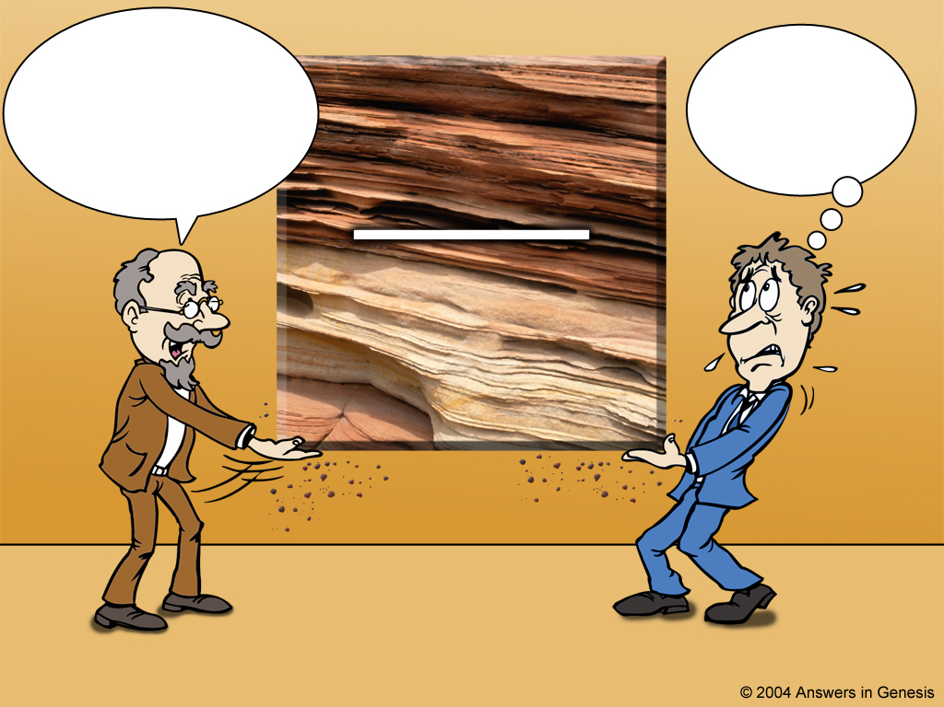
Scientist and theologian
这些岩石已
有几百万年的历史。你一定要相信我，因为我是一个
科学家。
我只能接受
这数百万年的理论，把这时间添加到圣经里!
岩石层
数百万年
科学家
神学家
Notes:
However, instead of accepting the history of God's Word, theologians have compromised with the ideas of fallible men. You say:
But, wait a minute! Hasn't science PROVED the earth is millions of years old? And what about the Gap Theory, and Theistic Evolution, and the Day Age Theory and Progressive Creation and didn't dinosaurs die out 65 million years ago? However, all of these questions start with ideas OUTSIDE the Bible

Slide 41
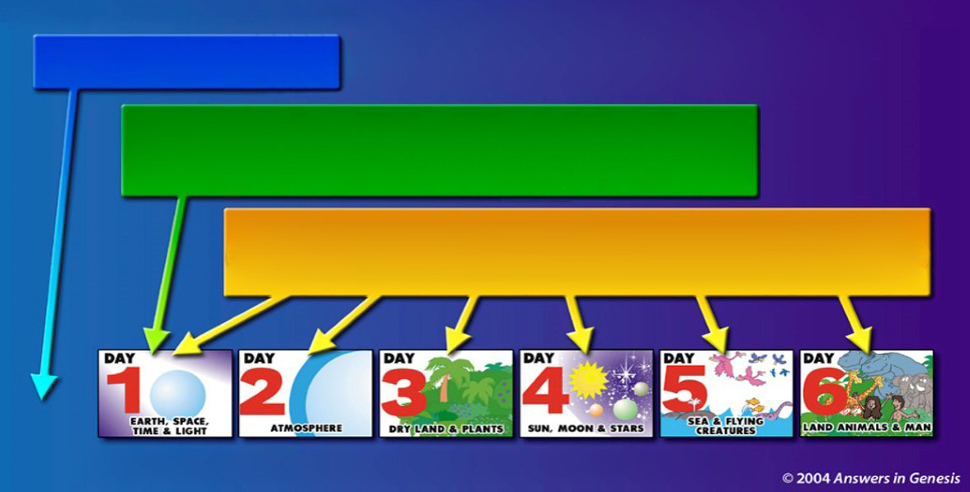
你要把亿万年“放在”哪里？
这里？
创世记1:1和1:2之间（间隔论）？
亿万年分散地放在六“日”中
（阶段性创造论、神导进化论）？
Notes:
Where do you “fit” myrs? Somewhere? Bet. Gen. 1:1& 1:2 (gap thry)? Spread the myrs out in the 6 “days” (prog. creationists & theistic evols).

Slide 42
Genesis & Geology: 19C #1
1810年代：间隔论 (查莫斯) Gap Theory (Chalmers)
1820年代：一日一纪论 (费伯) Day-Age Theory (Faber)
1830年代：局部洪水论 (派·斯密斯) Local Flood Theory (Pye Smith) [1830年代：创世记是神话 (自由派)] [Genesis is myth (Liberals)]
1850年代：多数学者都接受间隔或一日一纪论。 Most evangelical scholars accept Gap or Day-Age
1810年代： | 间隔论 (查莫斯) Gap Theory (Chalmers)
1820年代： | 一日一纪论 (费伯) Day-Age Theory (Faber)
1830年代： | 局部洪水论 (派·斯密斯) Local Flood Theory (Pye Smith)
1830年代： | [创世记是神话 (自由派)] [Genesis is myth (Liberals)]
1850年代： | 多数福音派学者都接受间隔或一日一纪论 Most evang. schlars: Gap or Day-Age

Slide 43
长时论必然削弱对圣经和创造者的信心
《创世记》不是关于起源问题的可靠、权威的历史记载
疾病、痛苦、死亡和肉食动物不是人类堕落的后果
化石记录被误当做漫长岁月中的沉积，因此很容易引向进化论
关键错误：接受长时论
Notes:
Genesis is not trustworthy, authoritative history of origins
Disease, suffering, death, carnivores are not the result of the Fall
Fossil record misinterpreted as deposited across long ages—easy to see as evolution
Key error: accepting long ages…

Slide 44
年老地球论必然导致接受进化论
In the early19th century, many in the church capitulated to the long-age dogma of Hutton and Lyell, ignoring the scientific problems and spiritual warnings of the Scriptural Geologists.⁴ And after they had accepted geological evolution, they were powerless to resist Darwin’s biological evolution.⁵ First, they had already jettisoned Genesis as a source of authority. Second, Darwin could link slow and gradualgeological processes with slow and gradual biological processes. Third, without the history of Creation, Fall, Flood and dispersion, they had no real history at all. Darwin could easily refute the counterfeit creation ideas of the compromised church. These included God creating disease germs and carnivores as such (ignoring the Fall and Flood),⁶ extinctions (Flood), and creatures in their present location (ignoring the Flood and dispersion).
And like Hitler, why should atheists make any concessions when the enemy is displaying such craven weakness? In reality, all the concessions are on the churchian side. The atheists concede nothing of value in return. Why shouldn’t they hold out for still more appeasement, while they use the Christians’ weapons against them?
A recent example of the continued appeasement is Howard van Till of Calvin College, who argued for decades that evolution was no threat to Christianity, and his college supported him. But after retirement, he showed his true colours (which blind Freddy’s deaf guide dog could have discerned) by abandoning any pretence of believing in any supernatural God. One report says, ‘Over the next two decades, he became the heretic his critics had suspected.’⁷ Thus Van Till is just the latest in the long line of apostates, whose slippery slide began with appeasement on Genesis, e.g. Billy Graham’s fellow evangelist Charles Templeton (1915–2001).⁸
Jonathan Sarfati, http://creation.com/chamberlain-and-the-church
长时论却为进化论做了铺垫：
“19世纪早期，很多教会都屈从于赫顿和莱尔的长时论教条，不理会忠实于圣经的地质学家对其中存在的科学问题和属灵问题的警戒。当他们接受了地质进化论以后，他们就无力否认达尔文的生物进化论了。”
乔纳森·萨尔法提（Jonathan Sarfati）, creation.com/chamberlain-and-the-church
Notes:
Spurgeon spoke in 1855—four years before Origin of the Species (1859).
Spurgeon probably rejected evolution, but long ages prepares the way for evolution:
In the early19th century, many in the church capitulated to the long-age dogma of Hutton and Lyell, ignoring the scientific problems and spiritual warnings of the Scriptural Geologists.⁴ And after they had accepted geological evolution, they were powerless to resist Darwin’s biological evolution. --Jonathan Sarfati, creation.com/chamberlain-and-the-church

Slide 45
下滑过程
下滑过程
1.长时论 | 间隔论
2.有神进化论 | 一日一纪论，渐进创造论
3. 史上不存在 亚当夏娃 | 自由神学，以及所谓的 “福音性”文体框架论
4. 拒绝基督教 | 自然神论 / 无神论
结果…

Slide 46

快来就耶稣!
来到十字架前
就能得救!

Slide 47

千 百 万 年

Slide 48

没事，
它攻击的不是十字架
创 世 记

Slide 49

快护教！
创 世 记

Slide 50

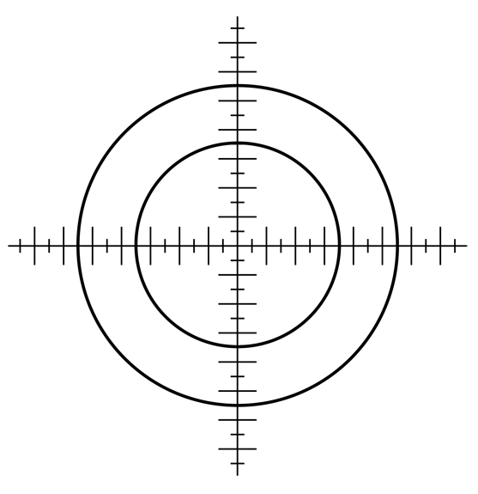
这只是
“次要问题”
创 世 记
Notes:
Too often Christians think that attacks against Genesis are peripheral matters that do not affect the cross.

Slide 51

测年法
Z
进化论
Z
猿人
Z
Z
没有全球性洪水
千百万年
创 世 记

Slide 52


Z
Z
Z
Z
进化论
测年法
猿人
千百
万年
创 世 记
没有
全球洪水
Notes:
Layer the explosion stars and smoke that the “Genesis” can be put underneath them

Slide 53

没有攻击
十字架
魔鬼：狠击！
创
记
世
Notes:
狠 击 Hen3 Ji1
Lean: 倾斜 Qing1Xie2

Slide 54

不相信
Z
Z
Z
Z
创
记
世
Notes:
Lean: 倾斜 Qing1Xie2

Slide 55
进化论成为美国教育的主流之后：
1960s 后： | 许多教会自由主义化，向进化论妥协，成员流失……（这才是“科学”！）
上述情况都已经进入或正在逐渐进入中国
1960s 后： | 性解放……（动物要随从本能）
1972 后： | 堕胎（杀动物没所谓）
1990s (及更早)： | 同性恋（有些动物有时候也会）
2000s： | 同性婚姻 （婚姻是人类社会的产物，人类有权改变）
2010s： | 变性（我的感觉一定是真的）
Notes:
But from c.1960 on, evolution dominates U.S. education. Result:
1960s onward: Most churches liberal, compromise with long ages & evolution, lose members…
1960s onward: Sexual revolution… (animals follow instincts)
1960s--1972: abortion (animals can be killed)
1990s (& earlier): homosexuality (some animals sometimes do it)
2000s: homosexual marriage (marriage is human idea, we can change it)
2010s: ‘transgender’ (anything I feel must be right…)
ALL of these have entered or are entering China.

Slide 56
重建根基
诗篇11:3根基若毁坏，义人还能作什么呢？
重建根基!

Slide 57
不相信
Z
Z
Z
Z
创
记
世
Notes:
Lean: 倾斜 Qing1Xie2

Slide 58

02
创 造 事 工
创 世 记
02

Slide 59

04
进化论
测年法
猿人
千百
万年
没有
全球洪水
创 造 事 工
创 世 记
04
Notes:
Destroy them by providing answers based on the authority of Scripture

Slide 60
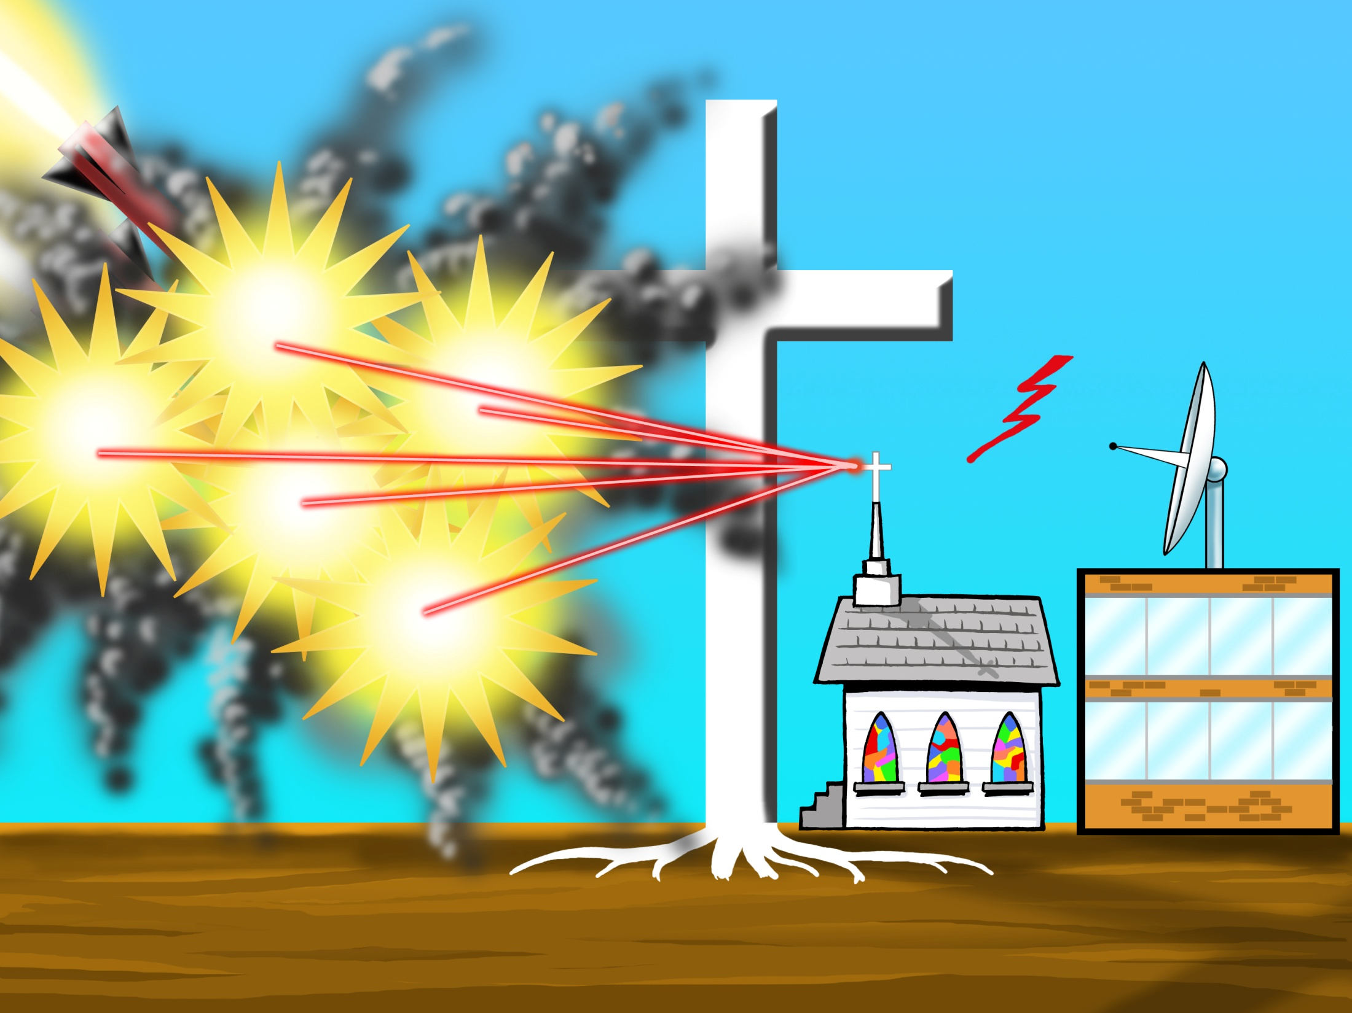
07
警报！
警报！
警报！
进化论
测年法
猿人
千百
万年
没有
全球洪水
创 造 事 工
创 世 记
07
04
Notes:
Now they are able to demolish every argument, provide an answer to everyone, because they are standing on the proper foundation- the authority of Scripture

Slide 61

10
快来就耶稣!
来到十字架前
就能得救!
创 造 事 工
创 世 记
10
Notes:
Now the church has a proper foundation, help people understand what sin is and why Jesus died on the cross, the Gospel message is no longer compromised

